Slide 1





ARQUITETURA DE COMPUTADORES
Simulador de Pipeline MIPS-Lite
MIPS-Lite Core Diagram
Modelagem de baixo nível de um processador de 5 estágios estruturado em Linguagem C.
Espaço reservado para o diagrama de blocos do datapath (ex: referência do arquivo Simulador_de_Pipeline_MIPS-Lite_Arquitetura_e_Implementação.pptx).
Amanda Jorge | Cauã Barros | Salomão Dias
Universidade Federal do Maranhão (UFMA) • Junho de 2025
Relatório Técnico v1.0
Engenharia da Computação

Slide 2


ARQUITETURA DE MÓDULOS EM C
Divisão de Responsabilidade
Mapeamento Físico
O simulador foi particionado em arquivos de cabeçalho e módulos dedicados para simular com fidelidade as barreiras do circuito físico:
A estruturação de dados em C segue o padrão exato descrito no livro-texto clássico de Patterson & Hennessy.
types.h: Centralização global das structs que definem os barramentos e buffers do pipeline.
memory.c/.h: Encapsulamento estático das memórias e banco de registradores com inicialização de reset.
pipeline.c: Alocador físico das instâncias dos buffers temporários.
stages.c/.h: Lógica executável dos 5 estágios síncronos.
MIPS-Lite Pipeline Simulator
Organização de Código em C

Slide 3







Sincronismo por Latches
O Desafio Temporal
Estratégia Old/New
Atualização Simultânea
Em hardware real, os 5 estágios rodam de forma concorrente no mesmo ciclo de clock. No software sequencial em C, uma execução direta sobrescreveria de imediato os dados do estágio seguinte.
Implementamos duplicidade para cada barramento de registrador: instâncias `_old` e `_new` (ex: `IF_ID_old` e `IF_ID_new`). Cada estágio lê estritamente de `_old` e escreve no buffer `_new`.
A função `pipeline_registers_update()` sincroniza os registradores ao fim do ciclo, copiando os estados de `_new` para `_old`. Isso simula com perfeição o comportamento síncrono do clock.
Sincronismo por Clock Latch
Buffer Temporal de 5 Estágios

Slide 4

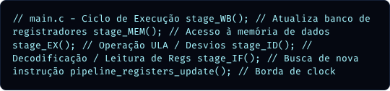

LOOP DE ORQUESTRAÇÃO DO SIMULADOR
Ordem de Execução Inversa
Desacoplamento por JSON
Para evitar as antidependências de registradores no código de simulação, a função main() invoca os estágios de trás para frente:
O simulador em C serializa seu estado em formato JSON por meio do módulo io.c. A interface Python apenas lê este log padronizado para renderizar as métricas ciclo a ciclo.
CLI de Controle
Controle granular de depuração implementado por meio de comandos de terminal interativo como next (passo a passo), run_all e reset.
MIPS-Lite Pipeline Simulator
Fluxo de Orquestração

Slide 5

RESOLUÇÃO DE HAZARDS: LOAD-USE
Detecção Algorítmica de Conflitos
Quando uma instrução subsequente a um Load (LW) tenta ler de imediato o registrador destino, o pipeline é obrigado a parar por 1 ciclo por conta do atraso da leitura de memória.
1
Condição de Conflito: Detecta se EX_MEM_old.MemRead está ativo e se o registrador de destino coincide com rs ou rt em IF_ID_old.
Injeção de Bubble (NOP): Zera os sinais de controle de escrita no buffer ID_EX_new para impedir efeitos colaterais.
STALL DE CICLO
Congelamento de PC: Mantém o Program Counter inalterado durante o ciclo para reexecutar o Fetch corretamente.
MIPS-Lite Pipeline Simulator
Tratamento de Hazards de Dados

Slide 6



Unidade de Forwarding
Encaminhamento
Atalho EX/MEM
Atalho MEM/WB
O simulador implementa atalhos para os operandos `rs` e `rt` em tempo de execução, enviando o dado gerado na ULA ou memória diretamente para a entrada da ULA do próximo estágio sem esperar o ciclo de Write Back.
Se a instrução anterior no estágio `EX/MEM` for escrever no banco (`RegWrite`) e o destino coincidir com o registrador fonte de `ID/EX`, a ULA desvia o resultado de `alu_result` instantaneamente como operando.
Se a dependência ocorrer com duas instruções de diferença, o encaminhamento vem do estágio `MEM/WB`. Avalia-se o flag `MemtoReg` para buscar o dado correto lido da memória ou calculado pela ULA.
Resolução de Dependências RAW
Minimização Dinâmica de Bolhas

Slide 7
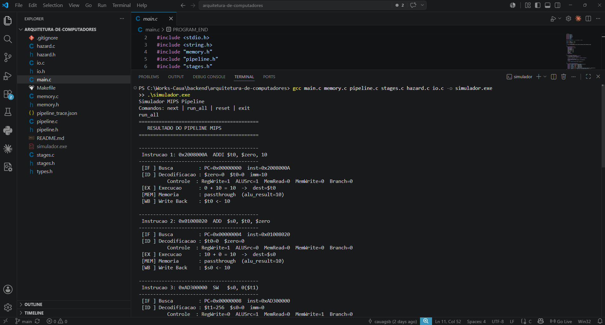



CONTROL HAZARDS E PIPELINE FLUSH
Penalidade de Branch de 2 Ciclos
A decisão de salto condicional em instruções BEQ é computada e tomada no estágio de Execução (EX). Isto gera desvios do fluxo sequencial:
Execução Especulativa: O processador continua buscando instruções nos endereços sequenciais enquanto a ULA decide a igualdade de registradores.
Visualização do Log de Execução (Terminal)
Esvaziamento Síncrono (Flush): Ao confirmar o salto, o processador descarta as instruções pendentes nos buffers IF_ID_new e ID_EX_new.
Espaço reservado para print de execução de simulador.exe, evidenciando o flush síncrono da instrução descartada no estágio BEQ (como em image_95ca53.png).
Redirecionamento: PC é recarregado com o destino correto.
MIPS-Lite Pipeline Simulator
Conflitos de Controle

Slide 8

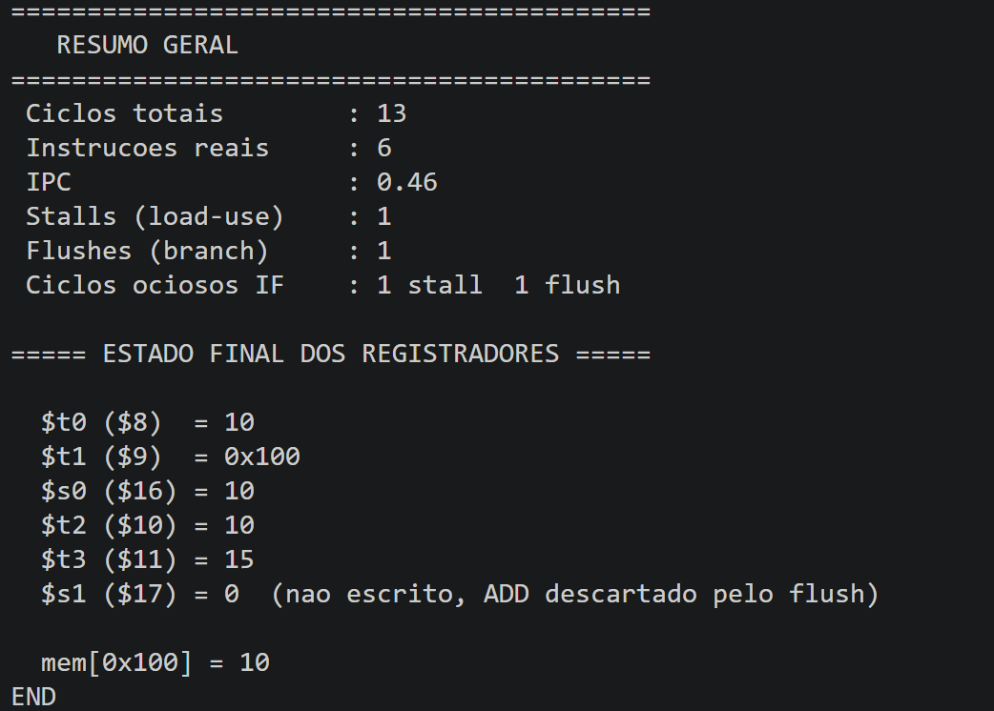


MÉTRICAS DE DESEMPENHO E RESULTADOS
Consistência do Estado Final:
Métrica Logada | Valor Real | Status de Validação
Ciclos Totais de Clock | 13 Ciclos | Consolidado
Instruções Reais Executadas | 6 Instruções | Validado
IPC (Instruções por Ciclo) | 0.46 IPC | Esperado para Hazards
Stalls Detectados (Load-Use) | 1 Ocorrência | Tratado com Sucesso
Flushes Executados (Branch) | 1 Ocorrência | Tratado com Sucesso
• $t0 = 10 | $t1 = 0x100 | $s0 = 10 • $t2 = 10 | $t3 = 15 | $s1 = 0 (Flush) • mem[0x100] = 10 (Escrita confirmada em SW)
Registradores Finais
Mapeamento físico correspondente aos prints do terminal.
MIPS-Lite Pipeline Simulator
Conclusão e Diagnóstico

Slide 10
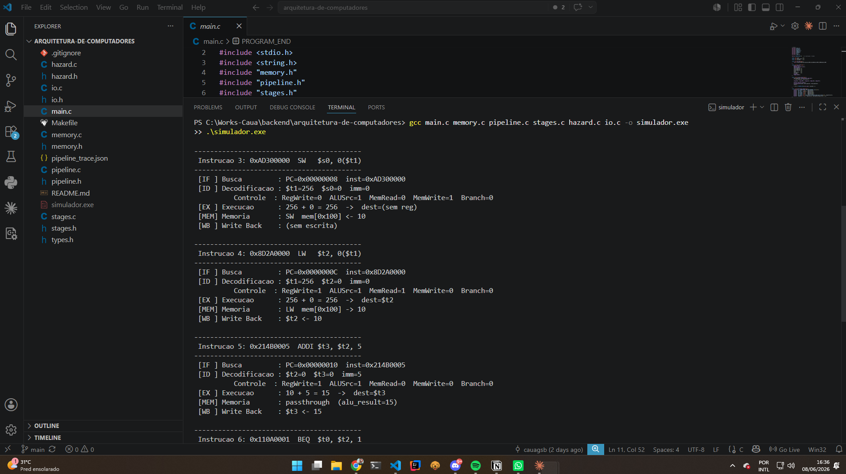

Slide 11
